Slide 1
ANDIJON VILOYATI PEDAGOGIK MAHORAT MARKAZI
MAKTABGACHA, BOSHLANG‘ICH VA MAXSUS TA’LIM METODIKALARI KAFEDRASI
Karimova Nargiza Raximovna
MBMTM kafedra mudiri, Pedagogika fanlari bo’yicha falsafa doktori (PhD) v/b.professor

Slide 2
3.3.3 Boʻsh oʻzlashtiruvchi oʻquvchilarni badiiy asarni tahlil qilishga oʻrgatishda interfaol usullardan foydalanish.
(2soat amaliy)

Slide 3
Ta’lim jarayonida bo‘sh o‘zlashtiruvchi o‘quvchilar bilan ishlash alohida yondashuvni talab etadi. Ayniqsa, badiiy asarni tahlil qilish jarayoni bu toifadagi o‘quvchilar uchun murakkab bo‘lib, an’anaviy tushuntirish usullari har doim ham samarali natija bermaydi. Shu sababli dars jarayonida interfaol usullardan foydalanish muhim ahamiyat kasb etadi.

Slide 4
Bo‘sh o‘zlashtiruvchi o‘quvchilarning xususiyatlari:
matn mazmunini to‘liq anglay olmaslik;
fikrini og‘zaki va yozma ifodalashda qiyinchilik;
mustaqil tahlil qilish ko‘nikmasining sustligi;
darsga qiziqishning pastligi.

Slide 5
Interfaol usullarning ahamiyati:
Interfaol metodlar o‘quvchini dars markaziga qo‘yib, uni faol ishtirokchi sifatida shakllantiradi. Bu usullar orqali bo‘sh o‘zlashtiruvchi o‘quvchilar:
badiiy asar mazmunini osonroq tushunadi;
erkin fikr bildirishga o‘rganadi;
muloqot va hamkorlik ko‘nikmalarini rivojlantiradi.

Slide 6
Badiiy asarni tahlil qilishda samarali interfaol usullar:
1. “Savol-javob zanjiri” usuli
O‘qituvchi oddiy savollardan boshlab, asta-sekin murakkab savollarga o‘tadi. Bu usul o‘quvchini fikrlashga undaydi.

Slide 7
“Top – izohla” metodi
Asar qahramonlari, voqealar va asosiy g‘oya va so’zlar matndan aytiladi, o’quvchilar so’zni topib izohlaydilar.

Slide 8
Ven diagrammasi

Slide 9
Klaster — bu tushunchani grafik shaklda ochib beradigan ko‘rgazmali vosita.
Klaster so'zi -ingliz tilidagi "cluster" so'zidan kelib chiqqan bo‘lib, quyidagi ma'nolarni anglatadi:
1. Guruh yoki to‘plam
Bir-biriga bog‘liq bo‘lgan yoki bir joyda jamlangan narsalar yoki tushunchalar yig‘indisi.
2. Ta'lim metodikasi
Klaster ta'limda asosiy tushunchani grafik shaklda tasvirlash usuli hisoblanadi. Unda mavzu markazda joylashadi va u bilan bog‘liq fikrlar, tushunchalar, yoki misollar tarmoqlanib chiziqlar orqali ko‘rsatiladi. Bu usul o‘quvchilarning mantiqiy fikrlashini rivojlantirish va mavzuni yaxshiroq tushunishga yordam beradi.

Slide 10
Klasterning ta'limdagi qo'llanilishi
Klaster texnikasi odatda:
Ma'lum bir mavzudagi bilimlarni tashkil qilish,
Yangi g‘oyalarni shakllantirish,
Mavzu yuzasidan tahlil qilish va muloqot qilish uchun qo‘llanadi.
Klaster orqali o‘quvchilar fazilatlarning bir-biri bilan qanday bog‘liqligini anglashadi.
Natija: Klaster ta’lim jarayonini vizualizatsiya qiladi, mavzuni yaxshiroq tushunishga va eslab qolishga yordam beradi.

Slide 11
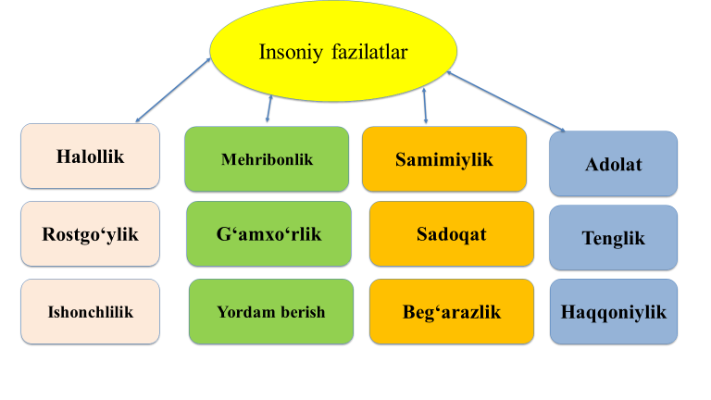

Slide 12
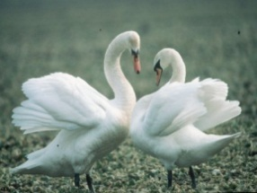

Rasmdagi so’zlarni matndan toping.

Slide 13

Xalq og’zaki ijodidan foydalanish

Slide 14
Tez aytishlar.
1.Sun'iy intellekt ishlab to'ymas, sun'iy sira haqiqiy bo'lmas.
2.Sport sog'lik keltirar, sog'lik sportchiga kelar.
3.Do'stimning do'stlari dalada, do'stlar daladagi daraxtda.
4.Quyosh chiqdi quyon chiqdi, quyoshda quyonga sabzi chiqdi.
5.Samolyot samoda sayr qilar, samolyotga bolalar xayr qilar.

Slide 15
“Insert” metodi
Matn o‘qish jarayonida belgilar qo‘yish orqali (bilaman, bilmadim, qiziqarli) o‘quvchi matn ustida faol ishlaydi.

Slide 16
Rol o‘ynash :O‘quvchilarga matndagi personajlarning rollarini o‘ynashni taklif qilish. Bu usul matnni yanada chuqurroq tushunish va his qilishga yordam beradi. Masalan, o‘quvchilar matnda tasvirlangan voqealar yoki dialoglarni qayta yaratadilar, bu ularning o‘qish va ijodiy fikrlash ko‘nikmalarini rivojlantiradi.
Har bir guruh o’ziga berilgan matn asosida personajlarning rollarini o‘ynab beradilar.Ko’rsatilgan rollarda qaysi qahramonlarni ijrosi haqida fikrlar bildiriladi.

Slide 17
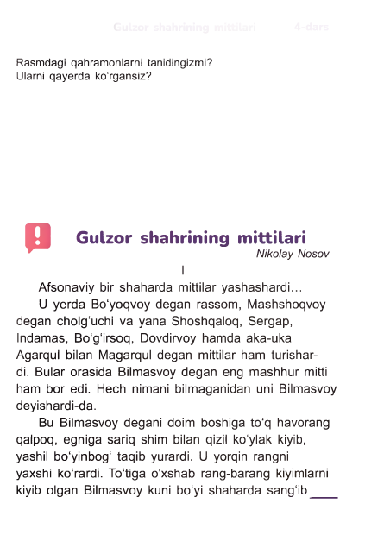
mittilr

Slide 18
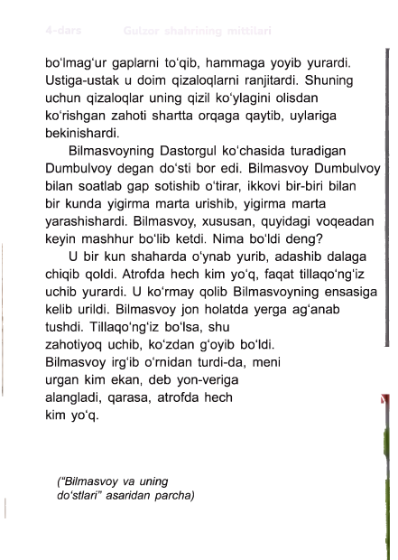

Slide 19
Meni urgan kim bo‘ldi o‘zi? - deb o'yladi Bilmasvoy, - balki tepamdan ul-bul tushgandir?” Bilmasvoy boshini ko'tarib osmonga^qaragan edi, hech nima ko'rinmadi. Faqat quyosh nur sochib turardi, xolos. “E-ha, ustimga quyoshdan ul-bul tushibdi-da, - deb o'yladi
Bilmasvoy. - Quyoshning bir bo'lagi uzilib boshimga tushgan bo'lsa kerak”.
Uyiga ketayotganda Shishajon degan tanishini uchratib qoldi. Shishajon mashhur munajjim edi. U shisha idish parchasidan katta qilib ko'rsatadigan oynacha yasay olardi. U bunaqa shishani ko‘ziga qo‘yib har xil narsalarni ko‘rganda-chi, u narsalar
juda katta bo‘lib ko'rinardi. Bir qancha shunday shisha parchalaridan kattagina durbin yasadi. Durbin bilan oy va yulduzlarga qarardi. Shunaqa qilib u munajjim bo'lgan edi.%^
Menga qara, Shishajon, - dedi unga Bilmasvoy, - bilasanmi, nima bo'ldi, quyoshning bir bo'lagi uzilib boshimga tegib ketdi.
Nimalar deyapsan Bilmasvoy! - deb kuldi Shishajon. - Agar quyoshning bir bo‘lagi uzilib tushsa, pachog'ingni chiqarib yuboradi-ya, quyosh
judayam katta axir. U bizning Yer sharimizdan ham katta.
Bo'lmagan gap, - deb javob berdi Bilmasvoy. Menimcha, quyosh likopchadan katta emas.

Slide 20

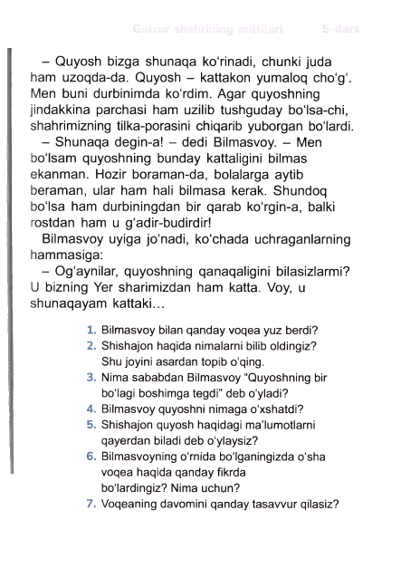

Slide 21
Guruhli ishlash
Kuchli va bo‘sh o‘zlashtiruvchi o‘quvchilarni bir guruhga birlashtirish ijobiy natija beradi.

Slide 22
Muammoli vaziyatlar yaratish
O‘qituvchi dars davomida savol va muammoli vaziyatlar orqali o‘quvchilarni mustaqil fikrlashga undaydi.

Slide 23
Bo‘sh o‘zlashtiruvchi o‘quvchilarni badiiy asarni tahlil qilishga o‘rgatishda interfaol usullardan foydalanish ularning faolligini oshiradi, tahliliy fikrlashini rivojlantiradi va darsga bo‘lgan qiziqishini kuchaytiradi. Natijada o‘quvchilarning bilim o‘zlashtirish darajasi sezilarli oshadi.

Slide 24
E’TIBORINGIZ UCHUN
RAHMAT!

